Slide 1

Τουρνουά Αντισφαίρισης
Australian Open
ΔΙΔΑΚΤΙΚΗ ΚΑΙ ΠΡΟΠΟΝΗΤΙΚΗ ΑΝΤΙΣΦΑΙΡΙΣΗΣ

Slide 2

Grand Slam
Το πιο αναγνωρισμένο και δημοφιλέστερο τουρνουά αντισφαίρισης
Οι παίκτες κερδίζουν χρήματα, αναγνώριση και βαθμούς στην παγκόσμια κατάταξη
Αποτελείται από 4 Majors Tournament: 1. Australian Open
2. Roland Garros
3. Wimbledon
4. US Open
Απαιτεί την κατάκτηση της 1^{ης} θέσης σε μία από τις κατηγορίες (Μονό Ανδρών/Γυναικών, Διπλό Ανδρών/Γυναικών, Μικτό Διπλό) και στα 4 Majors Tournaments της ίδιας χρονιάς

Slide 3

4 Majors Tournament
ΤΟΥΡΝΟΥΑ | ΧΡΟΝΙΚΗ ΠΕΡΙΟΔΟΣ | ΧΩΡΑ ΔΙΕΞΑΓΩΓΗΣ | ΓΗΠΕΔΟ ΔΙΕΞΑΓΩΓΗΣ
Australian Open | Ιανουάριος | Αυστραλία | Σκληρό
Roland Garros | Τέλη Μαΐου - Αρχές Ιουνίου | Γαλλία | Χωμάτινο
Wimbledon | Τέλη Ιούνη – Αρχές Ιούλη | Αγγλία | Γρασίδι
US Open | Τέλη Αυγούστου - Αρχές Σεπτέμβρη | ΗΠΑ | Σκληρό

Slide 4
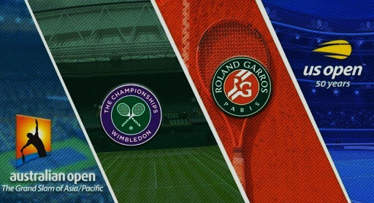
*Φιλοδοξία και Όνειρο*
κάθε παίκτη

Slide 5

Australian Open
1905 ξεκίνησε πρώτη φορά στο γήπεδο Κρίκετ του Warehouseman στη Μελβούρνη ως
Αυστραλο-ασιατικό πρωτάθλημα
1927 συνέχισε ως Αυστραλιανό πρωτάθλημα, αφού ούτε οι Ασιάτες μπορούσαν να
ανταπεξέλθουν οικονομικά στο μακρινό ταξίδι
1946 αγωνίστηκαν οι πρώτοι αθλητές εκτός ηπείρου (από ΗΠΑ) - δυσκολία του ταξιδιού
1969 έγινε επαγγελματικό τουρνουά
1987 καθιερώθηκε η διεξαγωγή τον μήνα Ιανουάριο
1988 η διοργάνωση μετακινήθηκε στο Melbourne Park (μπλε σκληρά γήπεδα)
και καταργήθηκαν τα γήπεδα από γρασίδι
2016 άλλαξε το logo της διοργάνωσης

Slide 6

Australian Open
Εξαιτίας των καιρικών συνθηκών στη Μελβούρνη ήταν το πρώτο τουρνουά
στο οποίο παίχτηκαν ματς με κλειστή οροφή
Άλλαξε 6 πόλεις και 2 χώρες
Το 2^{ο} μεγαλύτερο, από άποψη συγκέντρωσης θεατών, μετά το US Open
Έχει πραγματοποιηθεί 109 φορές μέχρι σήμερα (διακοπή στην περίοδο πολέμων)

Slide 7

Australian Open
Συνολικά απονέμονται 2.000 πόντοι στον νικητή της διοργάνωσης ανεξαρτήτως φύλου. Οι φιναλίστ ανδρών λαμβάνουν 1.200 πόντους, ενώ οι φιναλίστ των γυναικών 1.300 πόντους (ATP κατάταξη)
Οι νικήτριες του Μονού Γυναικών βραβεύονται με το κύπελλο Daphne Akhurst Memorial Cup ενώ στο Μονό Ανδρών με το Norman Brookes Challenge Cup
Στο τελευταίο set απουσιάζει το tie-break και ο νικητής θα πρέπει να κερδίσει με δύο games διαφορά, στην περίπτωση που στο πέμπτο set προκύψει ισοπαλία

Slide 8

Australian Open
Super Stars της διοργάνωσης ο Novak Djokovic και Roy Stanley Emerson
Novak Djokovic - κορυφαίος σε τίτλους στη διοργάνωση – 9 φορές πρωταθλητής
(2008-2021) (9-0 νίκες σε τελικούς)
Roger Federer - πρώτος σε νίκες στη διοργάνωση (102) – 6 φορές πρωταθλητής
Rod Laver - το όνομα του στην μεγαλύτερη αρένα της Μελβούρνης (ο θρυλικότερος
τενίστας της Αυστραλίας) - Κάθε χρόνο είναι το τιμώμενο πρόσωπο στο
τουρνουά

Slide 9
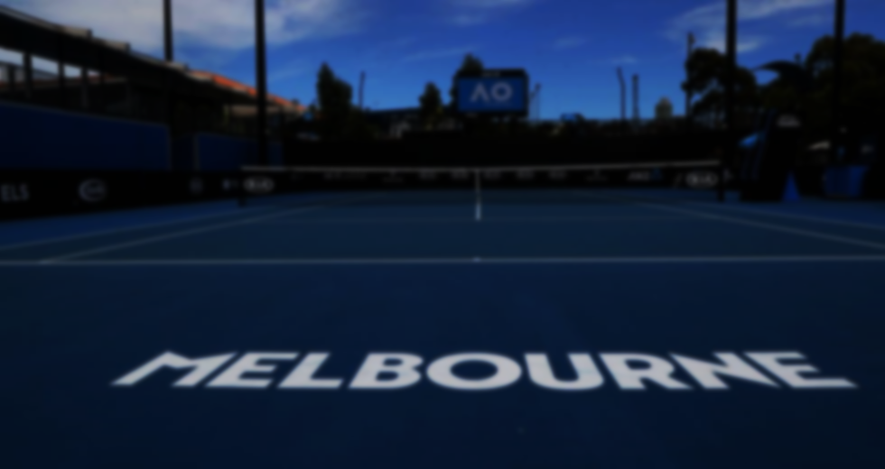
Australian Open
1963-1967 Roy Stanley Emerson μεγαλύτερο σερί κατακτήσεων (πριν Open Era)
2006 Μάριος Παγδατής έχασε στον τελικό από τον Roger Federer
(https://youtu.be/HD1nLtt8s68)
2007 Roger Federer κατέκτησε τον τίτλο χωρίς να χάσει ούτε ένα σετ.
2012 ο μεγαλύτερος σε διάρκεια τελικός ανάμεσα στον Rafael Nadal και Novak
Djokovic με διάρκεια 5 ώρες και 53’ (https://youtu.be/IwBCCvWRoFQ)
2019 Στέφανος Τσιτσιπάς κερδίζει στα προημιτελικά το είδωλο του, Roger Federer
(https://youtu.be/1NVDKXOXZIE), αλλά χάνει στον ημιτελικό από Rafael Nadal

Slide 10

Australian Open
Margaret Court - 11 νίκες στο Μονό Γυναικών και 5 νίκες στο Διπλό αποτελεί την
καλύτερη παίκτρια στην ιστορία του τουρνουά . Κανένας παίκτης δε
κυριάρχησε τόσο όσο εκείνη στις δεκαετίες 1960s and ‘70s
Serena Williams - έχει τους περισσότερους τίτλους στην Open Era εποχή
(7 τρόπαια – 87 νίκες)
Martina Hingins - η νεότερη νικήτρια σε ηλικία 16 ετών (1997)

Slide 11
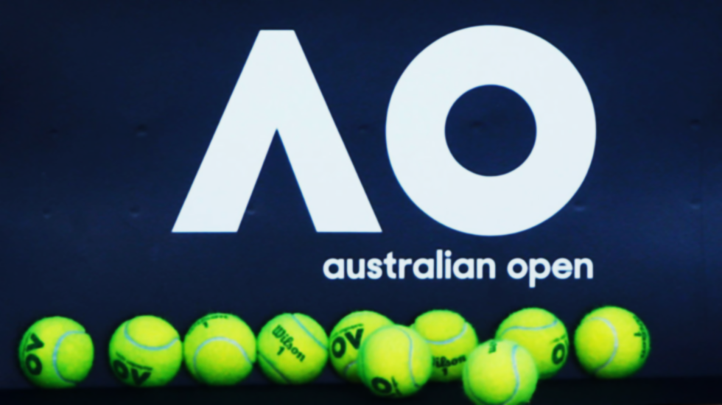
Ενδεικτικά τα χρηματικά ποσά στο Μονό Ανδρών/Γυναικών (2018):
Νικητής: 4.100.000 αυστρ. $
Φιναλίστ: 2.050.000
Ημιτελικοί: 920.000
Προημιτελικοί: 460.000
Γύρος «16»: 260.000
3ος γύρος: 155.000
2ος γύρος: 105.000
1ος γύρος: 75.000

